Slide 1
4. Tunteiden hermostollinen perusta
(s. 38- 49)

Slide 2
Perustunteiden syntyminen aivoissa
tunteita ei voi paikantaa ainoastaan tiettyyn paikkaan aivoissa, vaan niiden toiminta perustuu laajojen hermoverkkojen toimintaan
hermoverkko tarkoittaa useiden eri hermosolujen ja niiden yhteyksien muodostamaa kokonaisuutta, joka aktivoituu tietynlaisen toiminnan yhteydessä
jokaiseen perustunteeseen liittyy oma hermostollinen ”sormenjälki” eli tietynlainen hermoston aktivoituminen
pelkojärjestelmä tehostaa ympäristön haittojen havaitsemista ja käynnistää tarvittaessa automaattisia pako- ja puolustautumisreaktioita
palkkiojärjestelmä osallistuu motivaation sekä mielihyvän säätelyyn; liittyy keskeisesti myös oppimiseen

Slide 3
Tunteet ja välittäjäaineet
dopamiini on keskeinen välittäjäaine mielihyvän kokemisessa ja aivojen palkkiojärjestelmässä
tyvitumakkeet ja niistä erityisesti nucleus accumbens-tumake on yhteydessä dopamiinin tuottamiseen
serotoniini on välittäjäaine, joka vaikuttaa etenkin mielialaan, sen vajaus on yhdistetty varsinkin alakuloisuuteen, masennukseen ja krooniseen väsymykseen

Slide 4
Tunteet ja hormonit
oksitosiini on hypotalamuksen tuottama hormoni, jota vapautuu erityisesti toisen ihmisten läheisyydessä
  esimerkiksi fyysisen kosketuksen yhteydessä vapautuva oksitosiini on yhteydessä mielihyvän kokemukseen
stressihormoneja ovat esimerkiksi adrenaliini ja kortisoli, jotka saavat elimistön nostamaan vireystasoa
  stressihormonit eivät liity ainoastaan negatiivisten tunteiden kokemiseen
  esimerkiksi harrastusten tai elokuvan yhteydessä koettu vaarallisuus tai pelko tuottavat mielihyvää
endorfiini on hormoni, joka on yhdistetty etenkin liikunnan yhteydessä saatavaan mielihyvän kokemiseen ja fyysisen kivun lieventymiseen

Slide 5
Limbinen järjestelmä ja tunnereaktio
limbinen järjestelmä tarkoittaa mielentilojen, kuten tunteiden, halujen ja motivaation, säätelyyn osallistuvia aivojen osia
limbisen järjestelmän toiminta liittyy erityisesti nopeiden ja automaattisten tunnereaktioiden syntymiseen
limbisen järjestelmän keskeisimpiä osia ovat:
  talamus: tärkeä aivoille saapuvan aistitiedon välittämisessä muille aivoalueille jatkokäsittelyyn
  mantelitumake: keskeisessä roolissa tunteiden syntymisessä ja niiden käsittelyssä
  hypotalamus: erityisen tärkeä elimistön sisäisen tasapainon eli homeostaasin säätelyssä
  hippokampus: liittyy ensisijaisesti muistijälkien taltiointiin ja palauttamiseen, etenkin tilanteisiin ja tapahtumiin liittyvät muistot sisältävät tunnekokemuksia

Slide 6
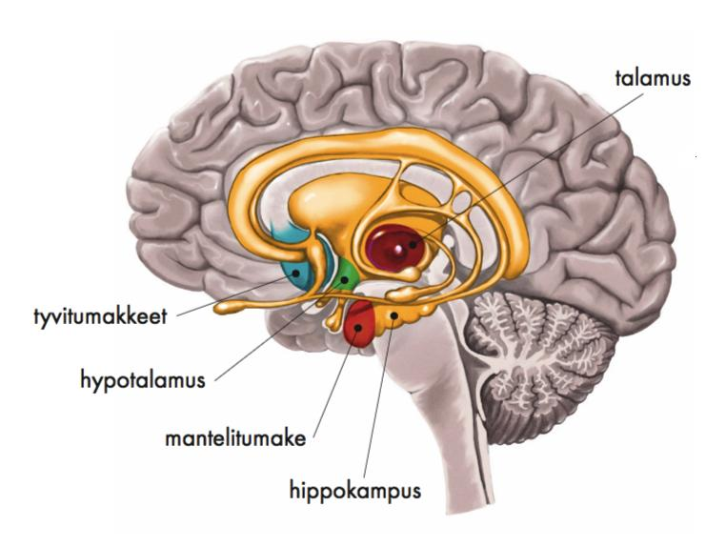
Limbinen järjestelmä ja tyvitumakkeet

Slide 7
Aivokuori ja tietoinen tunnekokemus
aivokuori on keskeinen tunnetiedon sisällön ja siihen liittyvän arvioinnin käsittelyssä
tuntoaivokuori päälakilohkossa on tärkeä kehon tuntoaistiin liittyvän toiminnan säätelyssä ja sillä on yhteys tunteisiin
otsalohkojen etuosat ovat keskeisiä tietoiseen kokemiseen, itsesäätelyyn ja suunnitelmallisuuteen liittyvien toimintojen ohjaamisessa
otsalohkojen etuosat ovat keskeisiä tunteiden tietoiselle käsittelylle ja tunnekokemuksille sekä tunteiden säätelylle

Slide 8
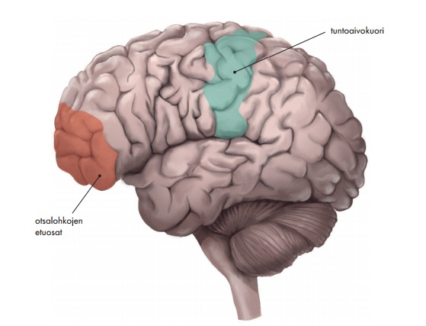
Tunteet ja aivokuori

Slide 9
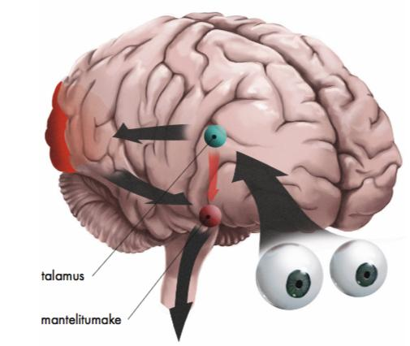
Tunnetiedon käsittelyn kaksi reittiä (LeDoux)
nopea reitti välittää aistitiedon nopeasti mantelitumakkeeseen ja käynnistää autonomisen hermoston
  reaktio voi olla niin nopea, ettei tietoinen tunteen käsittely ole vielä tapahtunut
hitaampi reitti välittää näkötietoa näköaivokuorelle, liittyy aistitiedon tarkempaan käsittelyyn
  tarkempi aistitiedon käsittely mahdollistaa arvioinnin siitä, onko syytä pelätä

Slide 10
Pelkoehdollistuminen
pelkoehdollistuminen tarkoittaa opittua automaattista reaktiota pelkoon
taustalla klassinen ehdollistuminen:
  neutraali ärsyke muuttuu ehdolliseksi ärsykkeeksi, johon reagoidaan automaattisesti ehdottomalla tavalla, kuten pelolla
  esimerkiksi rotille merkityksetön ääni, kuten lyhyt sävel, muutetaan pelkoa herättäväksi tapahtumaksi yhdistämällä se vastenmielisen tai pelottavan tapahtuman kanssa
herkästä pelkojärjestelmästä on selviytymisen kannalta hyötyä, kun vaaroihin viittaaviin ärsykkeisiin voidaan reagoida nopeasti ja automaattisesti

Slide 11
Aivojen plastisuus ja sosioemotionaalinen kehitys
plastisuus eli muovautuvuus tarkoittaa aivojen hermosolujen ja hermoverkkojen jatkuvaa muokkautumista käytöksen, tunteiden ja kokemusten perusteella
esimerkiksi lapsuuden kiintymyssuhdemallien yhteydestä plastisuuteen on näyttöä
turvallinen kiintymyssuhde: aivotoiminnassa näkyy, kuinka aivojen hitaampi reitti ja etenkin otsalohkojen etuosat toimivat aktiivisina sammuttaakseen ahdistavat tunteet
ristiriitainen kiintymyssuhde: aivotoiminnassa näkyy, kuinka ahdistavat tunteet aktivoivat helpommin nopeaa reittiä aivoissa, jota on vaikeampi vaimentaa hitaamman reitin ja otsalohkon etuosien säätelyn avulla
välttelevä kiintymyssuhde: aivotoiminnassa näkyy tunnealueiden “tunnejarru” eli tunnetietoon liittyvän aivotoiminnan tukahduttaminen, jolloin kielteisiä tunteita ei aktiivisesti tunneta voimakkaina tunnekokemuksina

